Slide 1
СЕкреты хорошего отдыха
Работу выполнили ученики 6 «E» класса:
Романов Матвей
Земсков Александр
Родионов Роман
Фоменко Игорь
Москва 2016

Slide 2
Задачи
Цель
Составить путеводитель по некоторым городам.
Распределение ролей.
Проведение опроса.
Составление диаграммы.
Составление путеводителя по необычным местам городов: Москвы, Казани, Ярославлю, Калининграду .
Объединение информации и создание презентации.

Slide 3
Результаты опроса

Slide 4
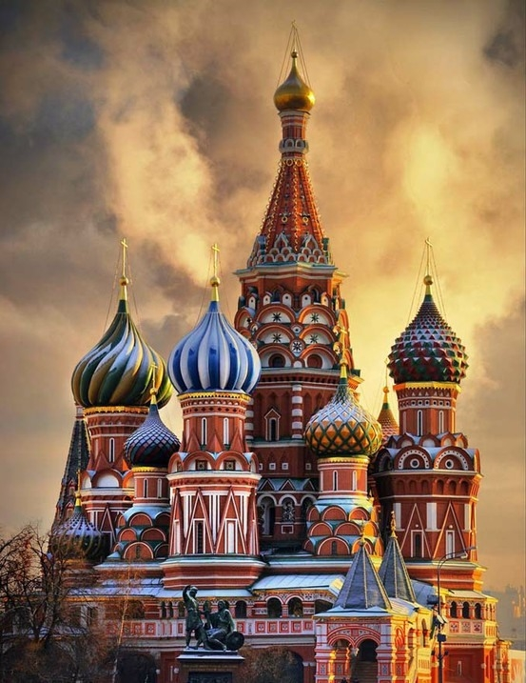
Москва
Место, где позднее была отстроена Москва, оказалось невероятно удобным для заселения. Округа изобиловала дичью, на лугах роились дикие пчелы; в озерах и реках водилась рыба, вокруг простирались плодородные заливные луга.

Slide 5
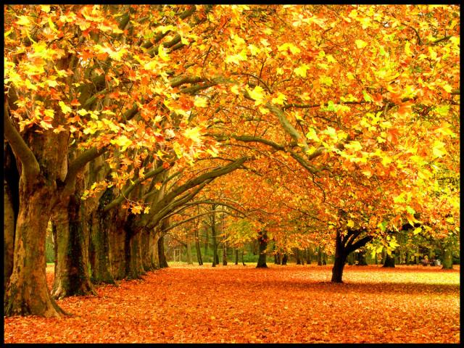
Поход в парк
В парке можно хорошо отдохнуть, подышать свежим воздухом. Можно взять с собой ролики или самокат.
Например в парке Сокольники есть Розовый сад и много интересных аттракционов.
Адрес: Метро Сокольники

Slide 6
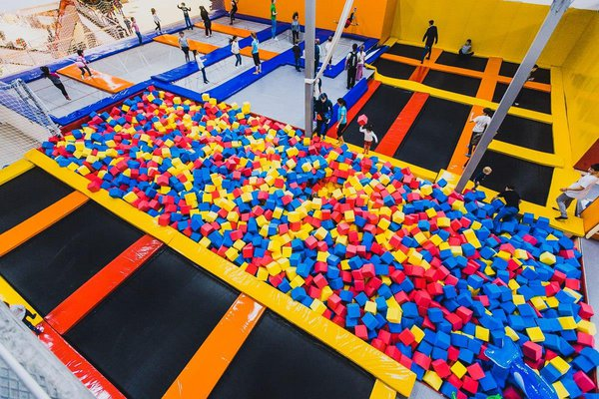
Батутный центр в Москве
Здесь вы сможете отдохнуть от ваших переживаний. В нем есть профессиональные батуты и обычные сетчатые. Так же там есть бассейн с поролоном. Цена билета очень приемлемая.

Slide 7
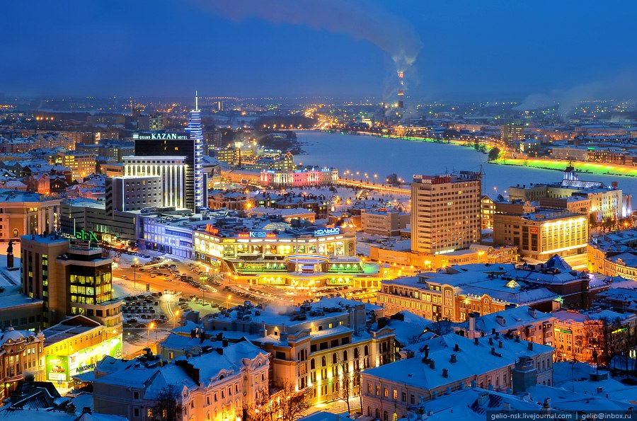
Казань
Одна из самых известных легенд повествует о сыне последнего булгарского хана, который якобы пришел к реке, чтобы зачерпнуть воды в большой медный котел. Но вместо того, чтобы набрать воду, царевич поскользнулся и выпустил свой котел из рук. Быстрая река тут же подхватила казан и унесла его в пучины вод. Вот с той поры и прозвали реку Казан-су, что в дословном переводе означает котел-река. Поэтому и город, построенный на ее берегу был назван идентично – Казан, получив впоследствии окончание в идее мягкого знака.

Slide 8
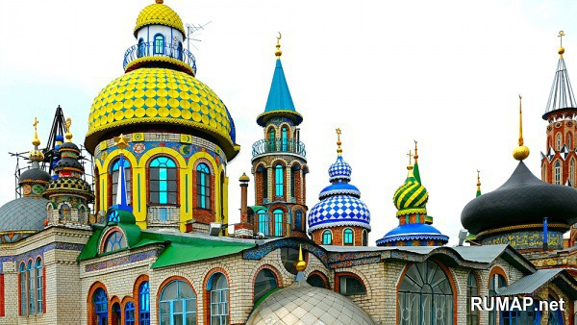
Храм всех религий
Неподалеку от столицы Татарстана. Одно из самых уникальных сооружений России. Храм всех религий в Казани является свидетельством того, что существует возможность объединить все веры в одном ансамбле, как символ единого духовного наследия всего человечества
Адрес: Поселок Старое Аракчино

Slide 9
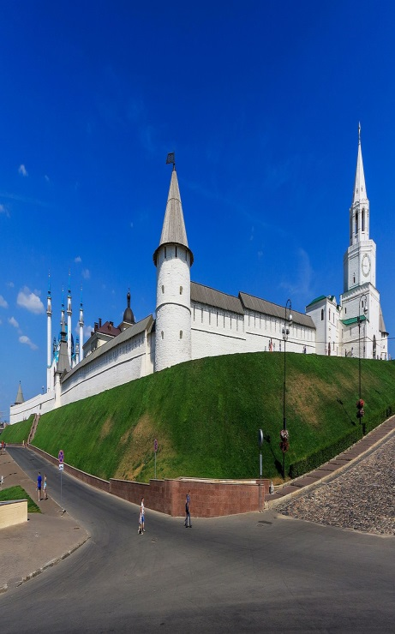
Казанский кремль
Казанский кремль — историческая крепость и сердце Казани. Историко-архитектурный и культурный памятник, сочетающий в своём облике православные и мусульманские, русские и татарские мотивы. Объект Всемирного наследия ЮНЕСКО с 2000 года. Губернаторский дворец в кремле является резиденцией Президента Татарстана.
Адрес: Кремлевская улица, 5 под. 2

Slide 10
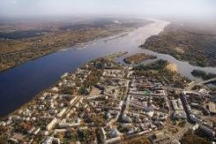
Ярославль
Ярославль — первый из русских городов на Волге, упоминаемый в летописи. Современный город возник на том месте, где в Волгу — главную артерию Волжского торгового пути — впадает река Которосль, по которой можно было добраться до главного центра мерянской земли, Ростова. Ярославль входит в золотой кольцо России.

Slide 11
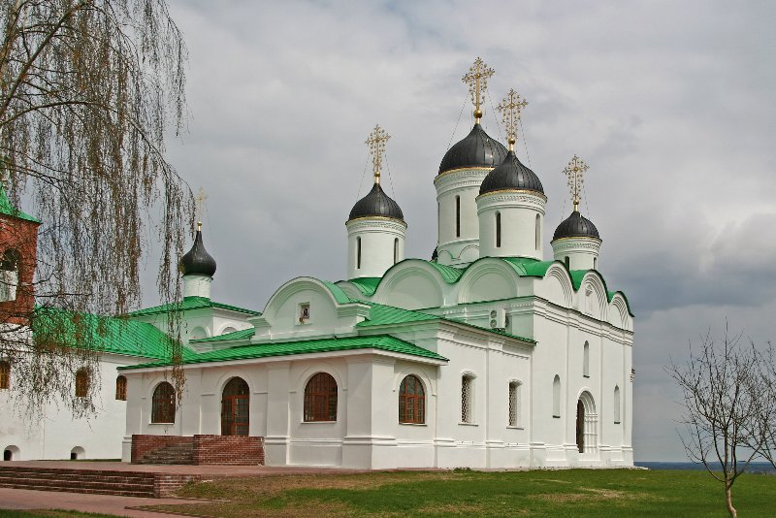
Спасо-Преображенский монастырь
Наверняка вы читали «Слово о полку Игореве», так вот этот памятник древнерусской литературы был найден как раз в Спасо-Преображенском монастыре в Ярославле. Эта обитель была основана еще в 12 веке. По сути, это Ярославский Кремль — он обнесен стеной и находится в центре города.
Адрес: Богоявленская пл., 25

Slide 12
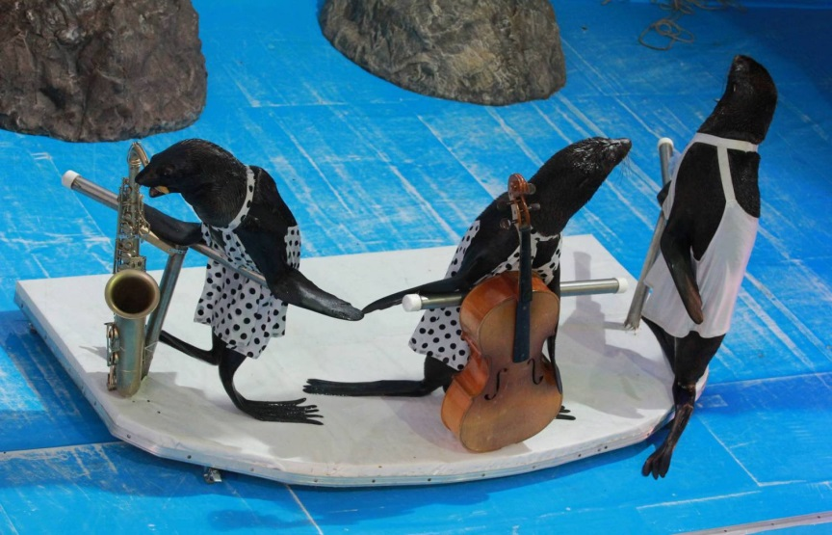
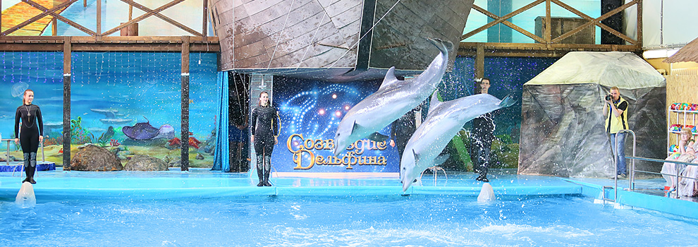
Ярославский дельфинарий
Здесь можно прекрасно провести время всей семьей, а также заняться дайвингом. Здесь регулярно проводятся шоу дельфинов и морских котиков. На территории дельфинария есть кафе с видом на бассейн с дельфинами.
Адрес: ул. Школьная, д. 1

Slide 13
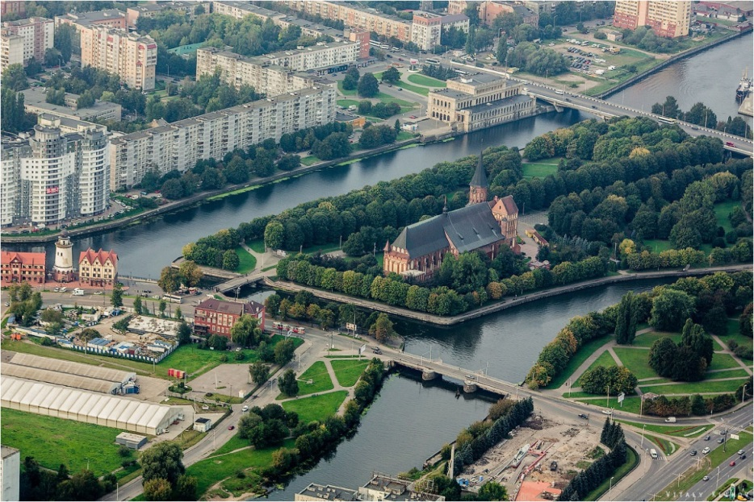
Калининград
Калининград - особый город России. Его с полным правом можно назвать рожденным дважды. Город был основан в 1255 году Тевтонским орденом крестоносцев на землях язычников-пруссов как крепость и получил имя Кенигсберг, что в переводе с немецкого означает "Королевская гора". Пруссия долгое время оставалась религиозным государством, и крепость Кенигсберг являлась резиденцией комтура, а с 1457 года -гроссмейстера Тевтонского ордена.

Slide 14
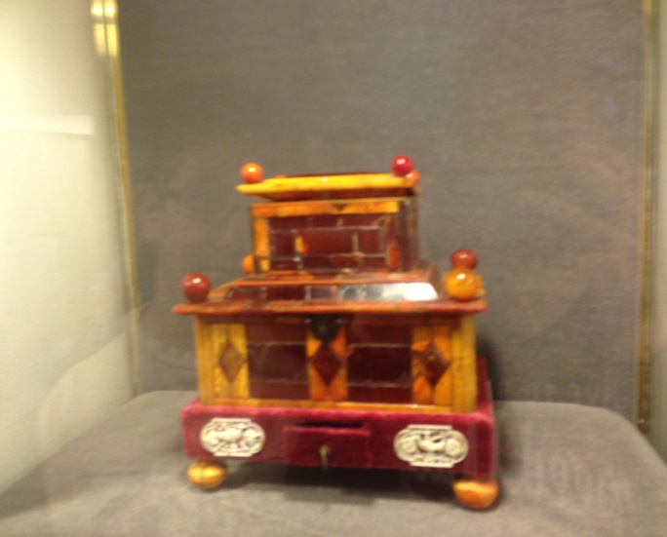
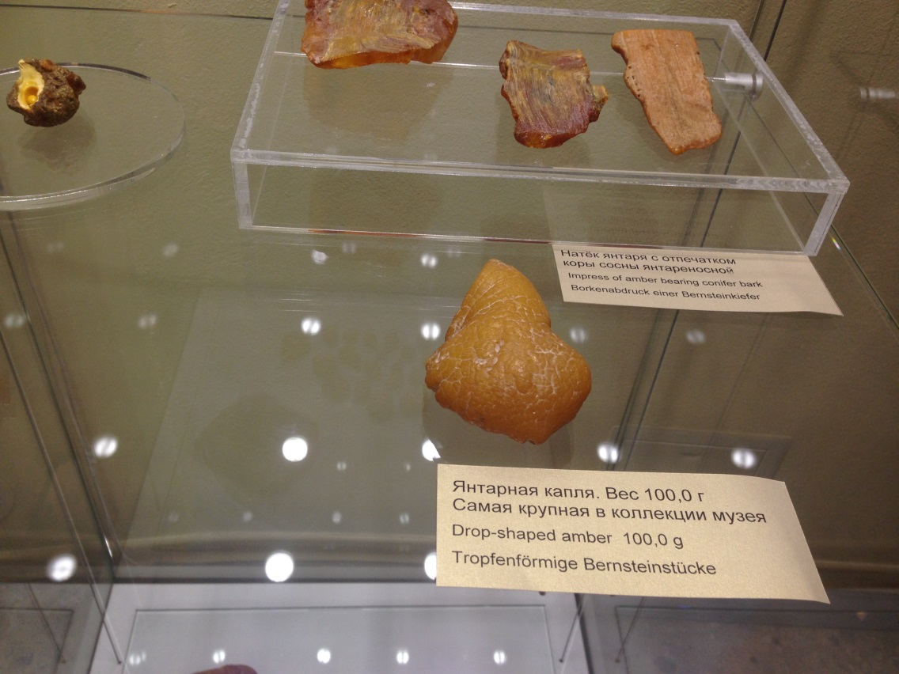
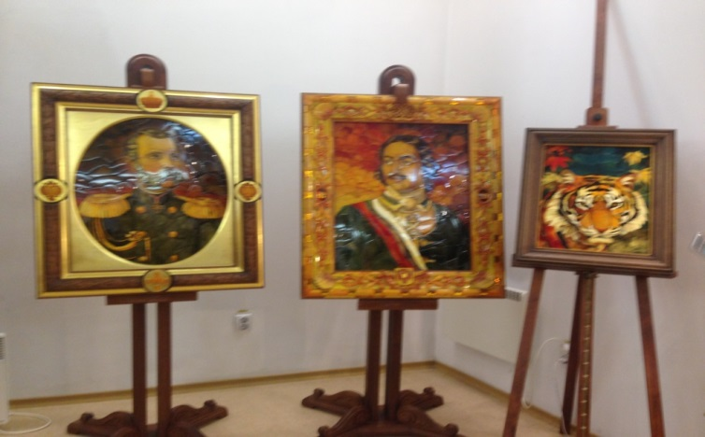
Музей янтаря
В музее хранятся разные изделия из янтаря. Меньше слов, больше янтаря.
Адрес:1 ул. Черняховского

Slide 15
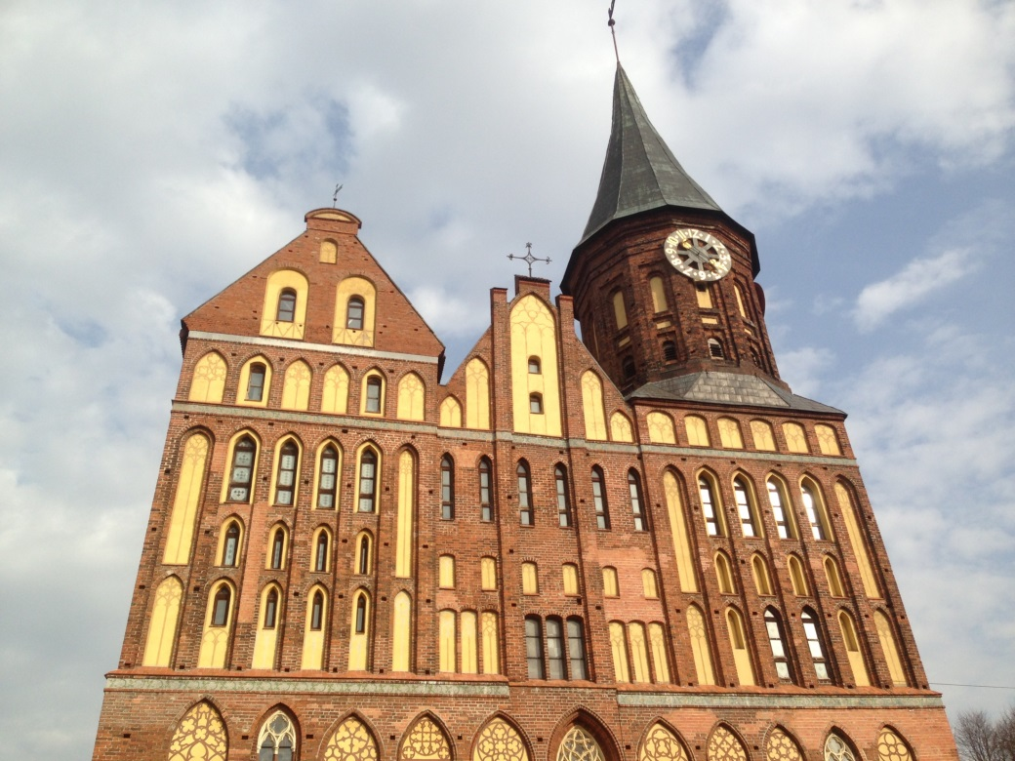
Кафедральный собор
Следующая достопримечательность Калининграда – Кафедральный (Кёнигсбергский) собор. Это главный собор города. Выглядит он очень впечатляюще.
Адрес: ул. Канта, дом 1

Slide 16
Вывод
Мы составили путеводитель по городам. Мы думаем, что, посмотрев нашу презентацию люди захотят проводить свое свободное время активно.

Slide 17
Мы проводим свое свободное время активно, и вам советуем!

Slide 18
Спасибо за внимание!

